Slide 1




Financement, Solutions clé en main & Conception d’Hopitaux
Fédérations sanitaires, Gestionnaires de projets hospitaliers
Cliniques
privées
Solutions d’Agencement hospitalier, Mobilier médical
Mr Romain PROSPERI
Directeur des ventes France
HACARE – Medical Interior
Mail : r.prosperi@hacare.com
*****************************
Mr Saril ABDALLAH
International Sales Manager
HACARE – Medical Interior
Mail : s.abdallah@hacare.com
*****************************

Slide 2






L’ADN DU GROUPE
Création de la marque Allibert, qui se développe avec des produits d’aménagement pour salle de bains. La marque s’étend avec du mobilier médical pour la gestion du circuit du médicament
Sotec développe son activité, de maintien à domicile, avec une gamme de lit médicalisé.
Développement de la marque Corona Medical pour la promotion des lits polyvalents pour les soins courants
Elle complète sa gamme avec la marque Tasserit qui distribue des lits brancards
Allibert Medical, Corona Medical, Edena Medical & Sotec s’unissent pour proposer des solutions complètes sur-mesure et forment le groupe HACare

Slide 3
CHIFFRES CLES HACARE
36 M€
de Chiffres d’affaires en 2019. HACare compte 130 collaborateurs
25 000
65 pays
350 m ²
4 bureaux
3 usines
Lits médicalisés installées chez nos clients par an à travers nos réseaux de distributeurs France et Monde
dans lesquels sont représentées nos marques
de showroom situé à Tours et Nantes afin de découvrir nos produits
à travers la France (Paris, Nantes, Loudun et Tours) intégrant un bureau d’études et de design. Le siège social est situé à Paris.
  1 branch office in Dubaï UAE.
  1 branch office in Canada
de production intégrées aux bureaux de Tours, Loudun et Nantes afin de contrôler la qualité de nos produits, de la fabrication à la livraison

Slide 4

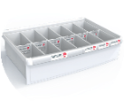

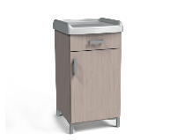

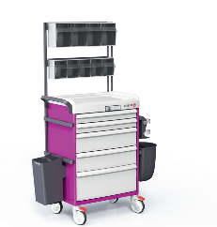
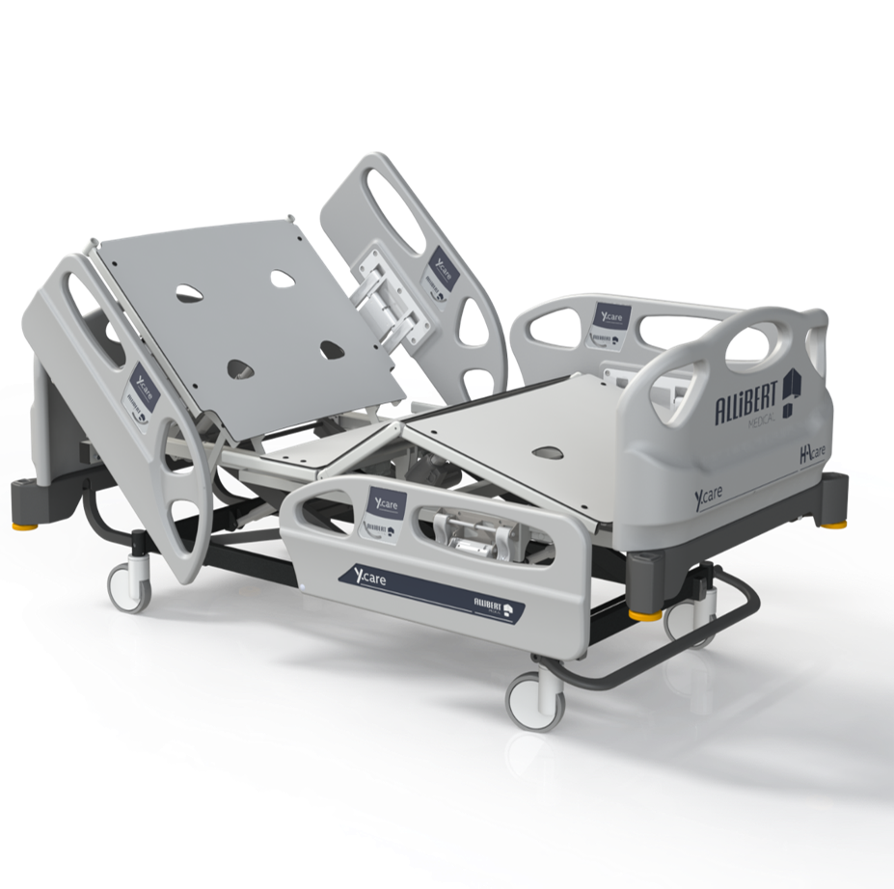
FRENCH TOUCH
Logo entreprise
Composants plastiques
Mobilier
100% made in France
Processus de production
Processus de qualité
Performance Environnementale
Chariots médicaux et armoires
Innovation
Modulabilité
Conception Française
Des lits innovants avec une position assise confortable
Fauteuil ambulatoire innovant
Lits MCO

Slide 5

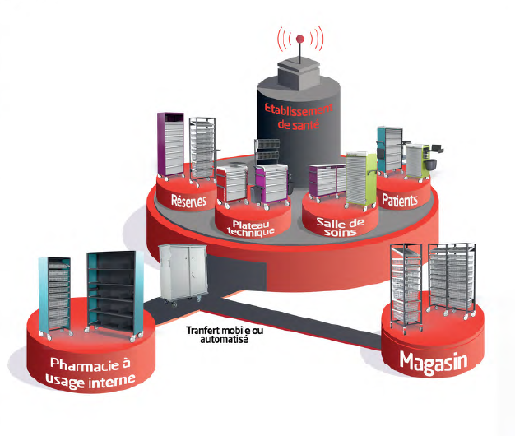
Nos solutions personnalisées pour les Projets Hospitaliers Clé en main
Logo entreprise
NOS DOMAINES D EXPERTISE
Gestion de la chaîne logistique
Pharmacie, stockage,
Optimisation des stocks (Système Plein/Vide)
Equipements pour les zones de stockage
Solutions de sécurisation du processus médicamenteux
Solutions d’agencement modulaire
Chambres patients MCO et Gériatrie
Salle de soins
Bloc opératoire, Soins intensifs, Urgences
Zones de stockage
Chariots medicotechniques fonctionnels
Protocole de soins
Sécurisation du circuit du médicament
Chariot d’urgence
Chariots d’anesthésie, chariot de reanimation, etc
Vous cherchez des solutions dédiées
Nous vous accompagnons
En vous offrant des solutions:
Intelligentes - Modulables & Flexibles

Slide 6
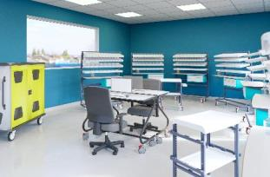
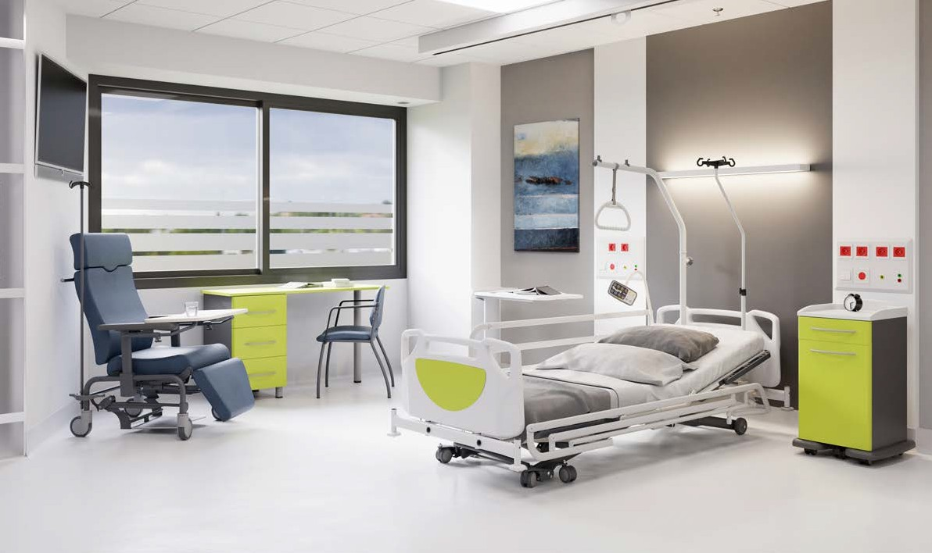
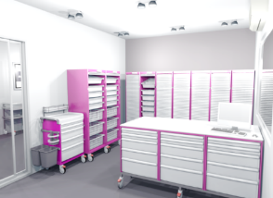
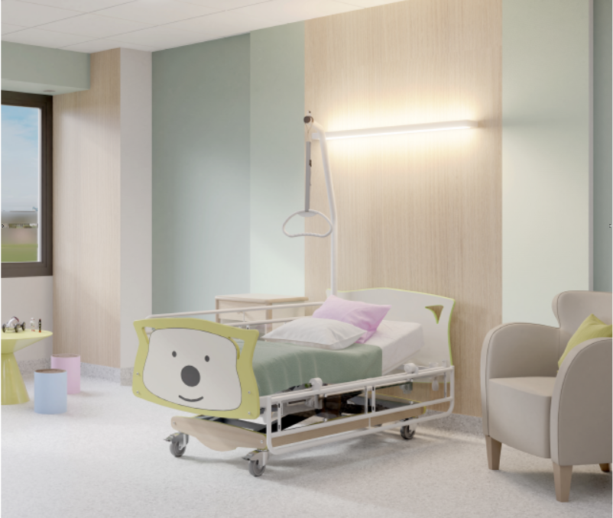
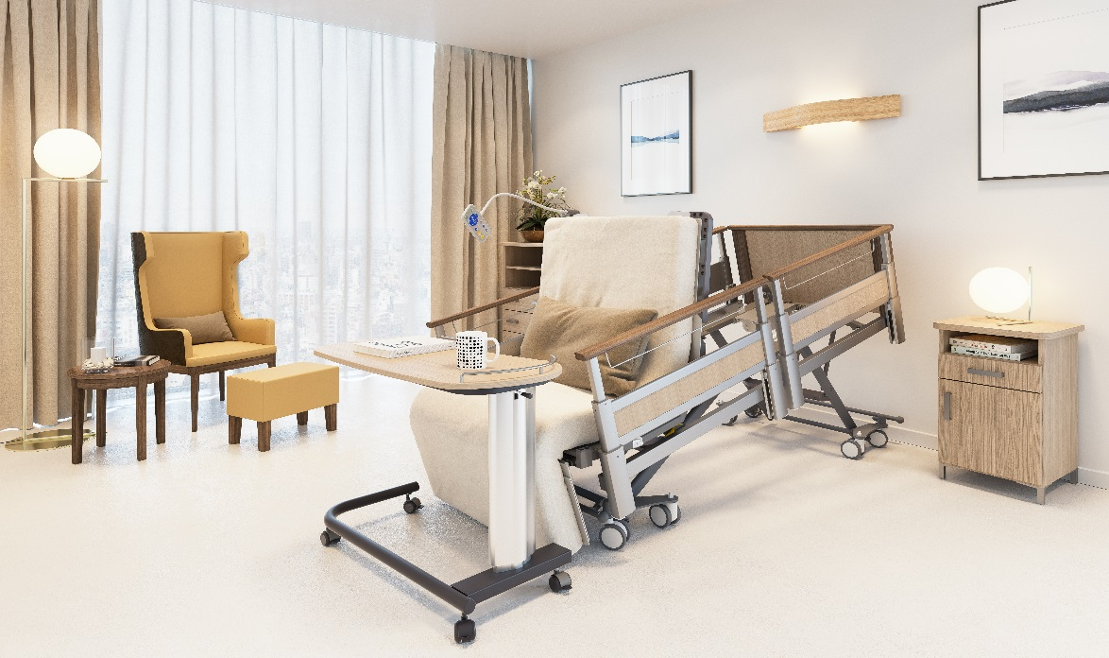
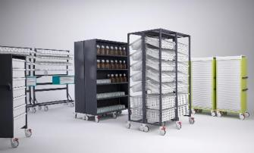
Des solutions adaptées pour tous les services hospitaliers
Logo entreprise
Organisation de la Pharmacie hospitalière
Chambre patient MCO
Agencement de Salles de soins
Agencement chambre pédiatrique
Chambre de Gériatrie (Lit Position Fauteuil)
Agencement de Zone de réserve DM et Medicaments

Slide 7
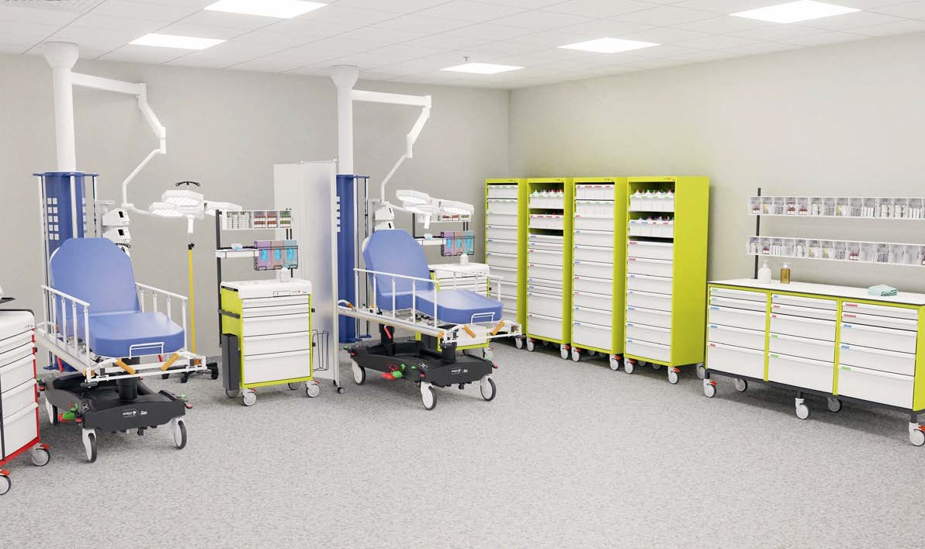
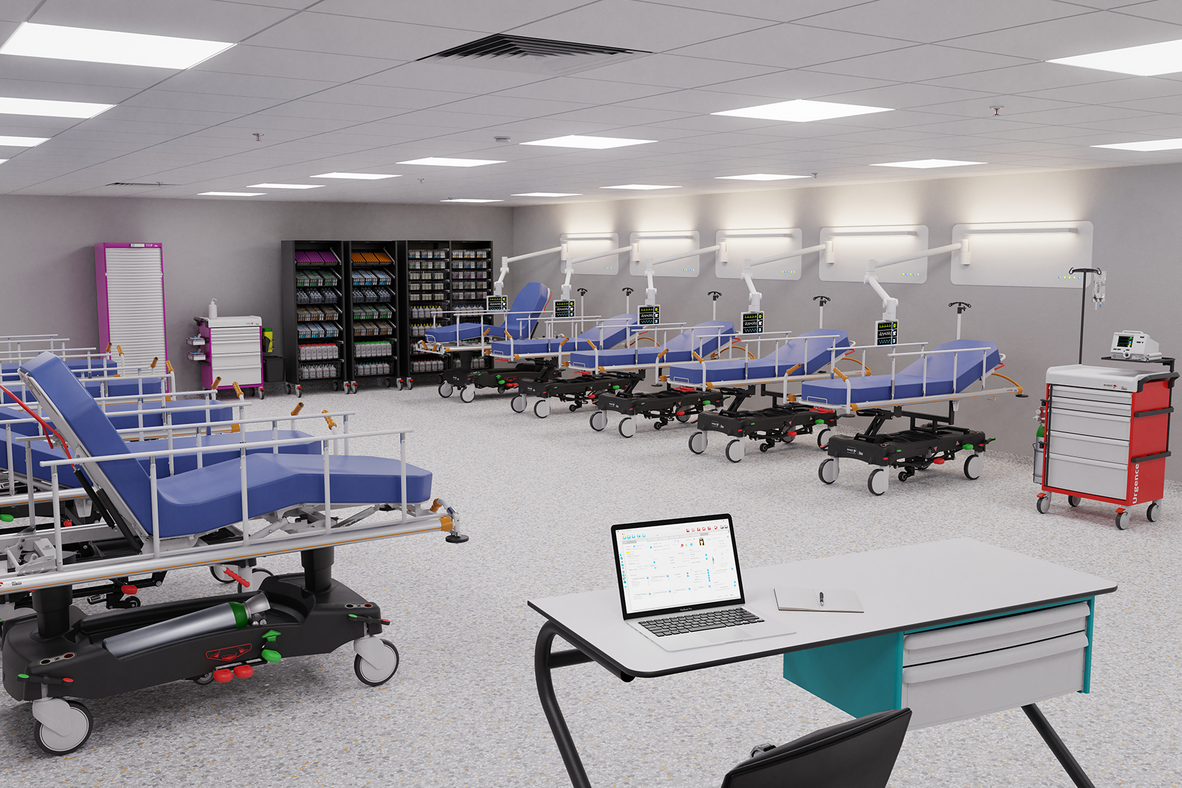
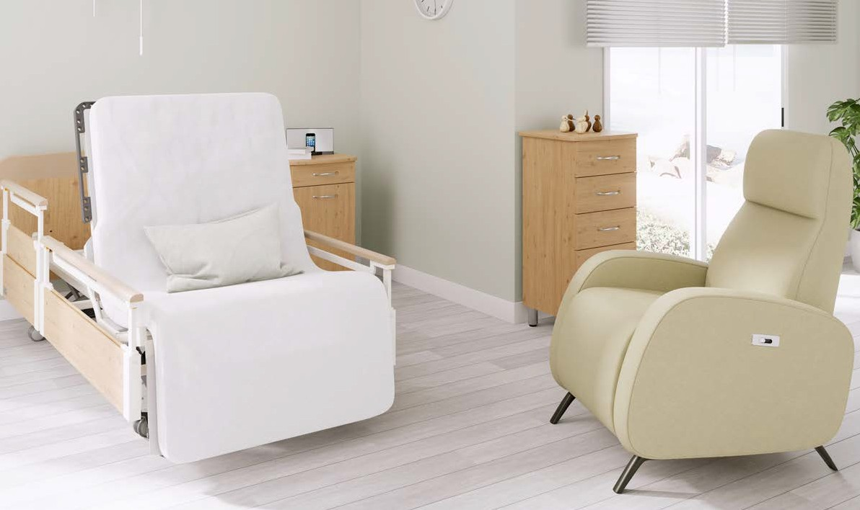
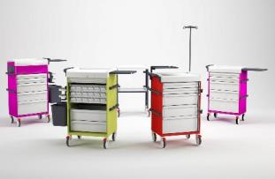
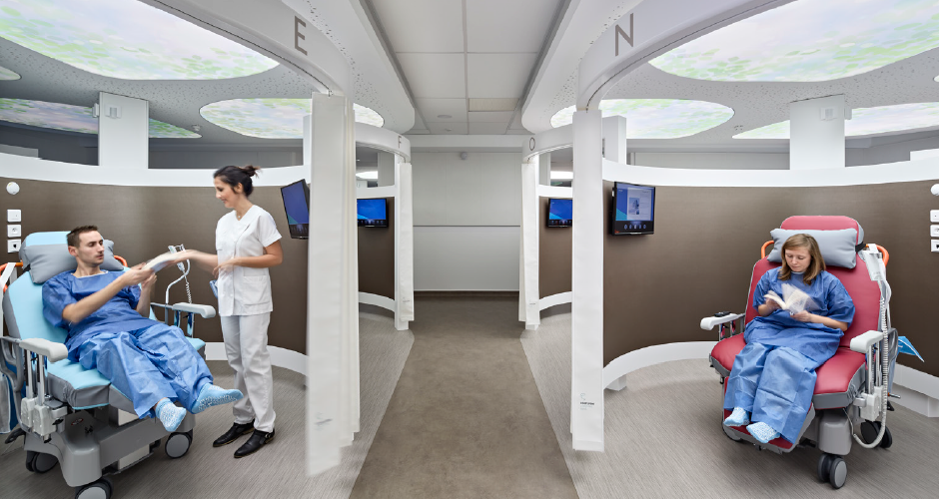
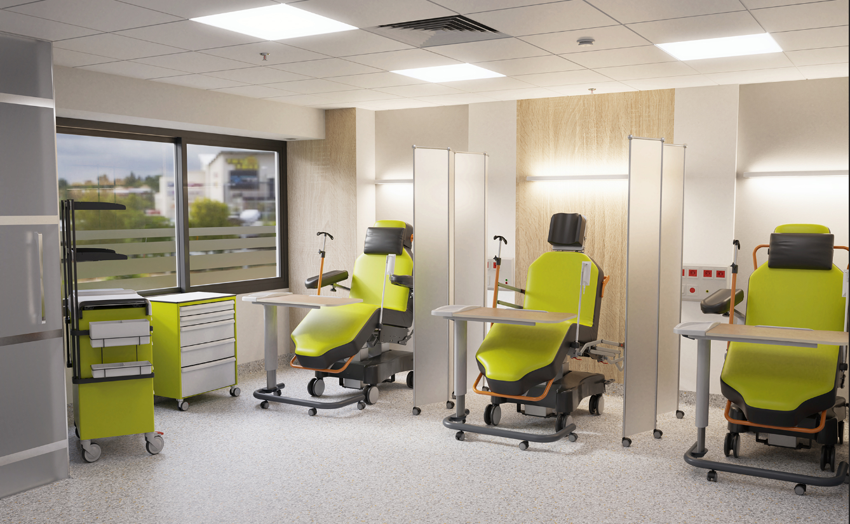
Des solutions adaptées pour tous les services hospitaliers
Logo entreprise
Equipement des Unités d’urgence (déchocage)
Salle de Réveil : brancard, etc.
Service Maternité – Suite de Couches
Chariots d’urgence, soins, dispensation, etc.
Ambulatoire : Hôpital de Jour
Fauteuil Multifonction : Dialyse, Oncologie, Prlvmt sanguin

Slide 8
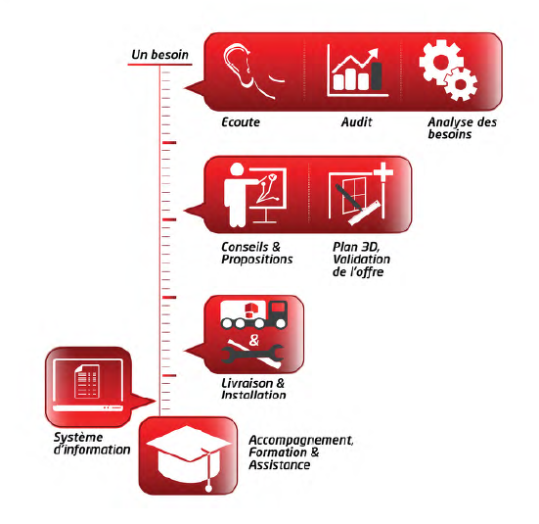

Nos propositions
pour votre projet hospitalier
Logo entreprise

Slide 9
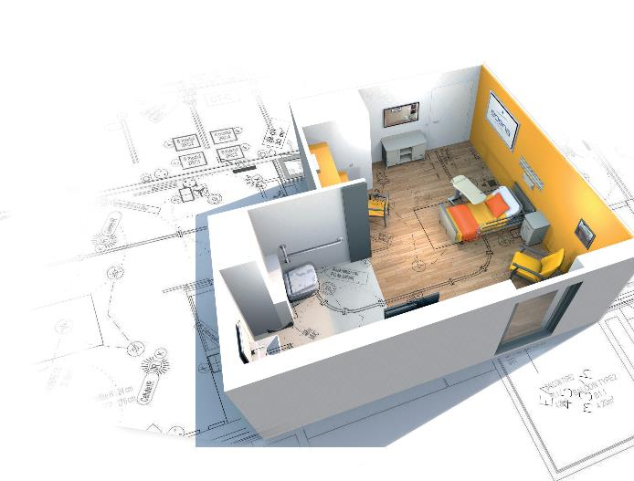

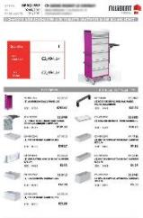
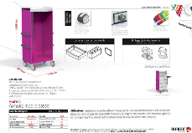
Micro-implantation 3D
Dessins et Vidéos
Logo entreprise

Slide 10
Merci pour votre attention
Logo entreprise
Mr Romain PROSPERI
Directeur des ventes France
HACARE – Medical Interior
Mail : r.prosperi@hacare.com
*****************************
Mr Saril ABDALLAH
International Sales Manager
HACARE – Medical Interior
Mail : s.abdallah@hacare.com
*****************************

